Slide 1
সবাইকে
স্বাগত

Slide 2
পরিচিতি
মোহাম্মদ আব্দুল মজিদ মিঞা
সহকারি শিক্ষক গণিত
শ্রেণি – নবম-দশম
কামাল বাজার ফাজিল মাদরাসা
বিষয় – গণিত
বিশ্বনাথ , সিলেট ।
অধ্যায় – অষ্টম
Mobile-01720565252
E-mail:- mazidmiyan31@gmail.com

Slide 3
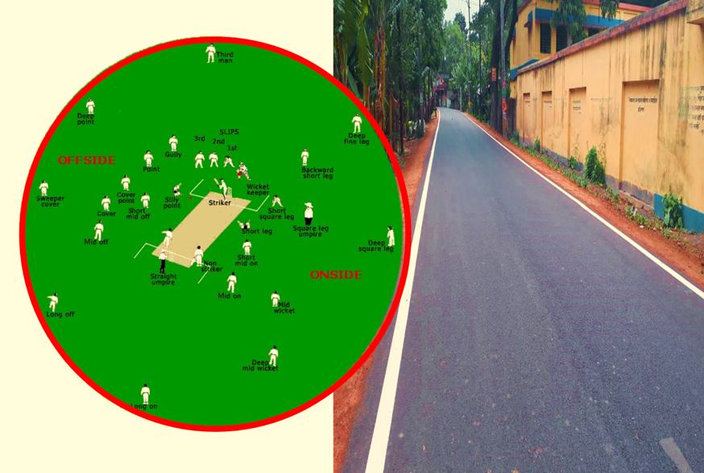
শিক্ষার্থীবৃন্দ, ছবিটি মনোযোগ সহকারে লক্ষ করে বল, ছবিতে কী দেখছো?
ছবিতে বৃত্তাকার একটি মাঠকে স্পর্শ করে একটি রাস্তা সোজা চলে গেছে।

Slide 4
আজকের আলোচ্য বিষয়-
বৃত্তের পরিধির যেকোনো বিন্দুতে স্পর্শক অংকন।

Slide 5
এই পাঠ শেষে শিক্ষার্থীরা ...
বৃত্তের স্পর্শক কী বলতে পারবে,
বৃত্তের পরিধির যেকোনো বিন্দুতে স্পর্শক আকঁতে পারবে,
বৃত্তের স্পর্শক অংকনের বিবরণ দিতে পারবে।

Slide 6
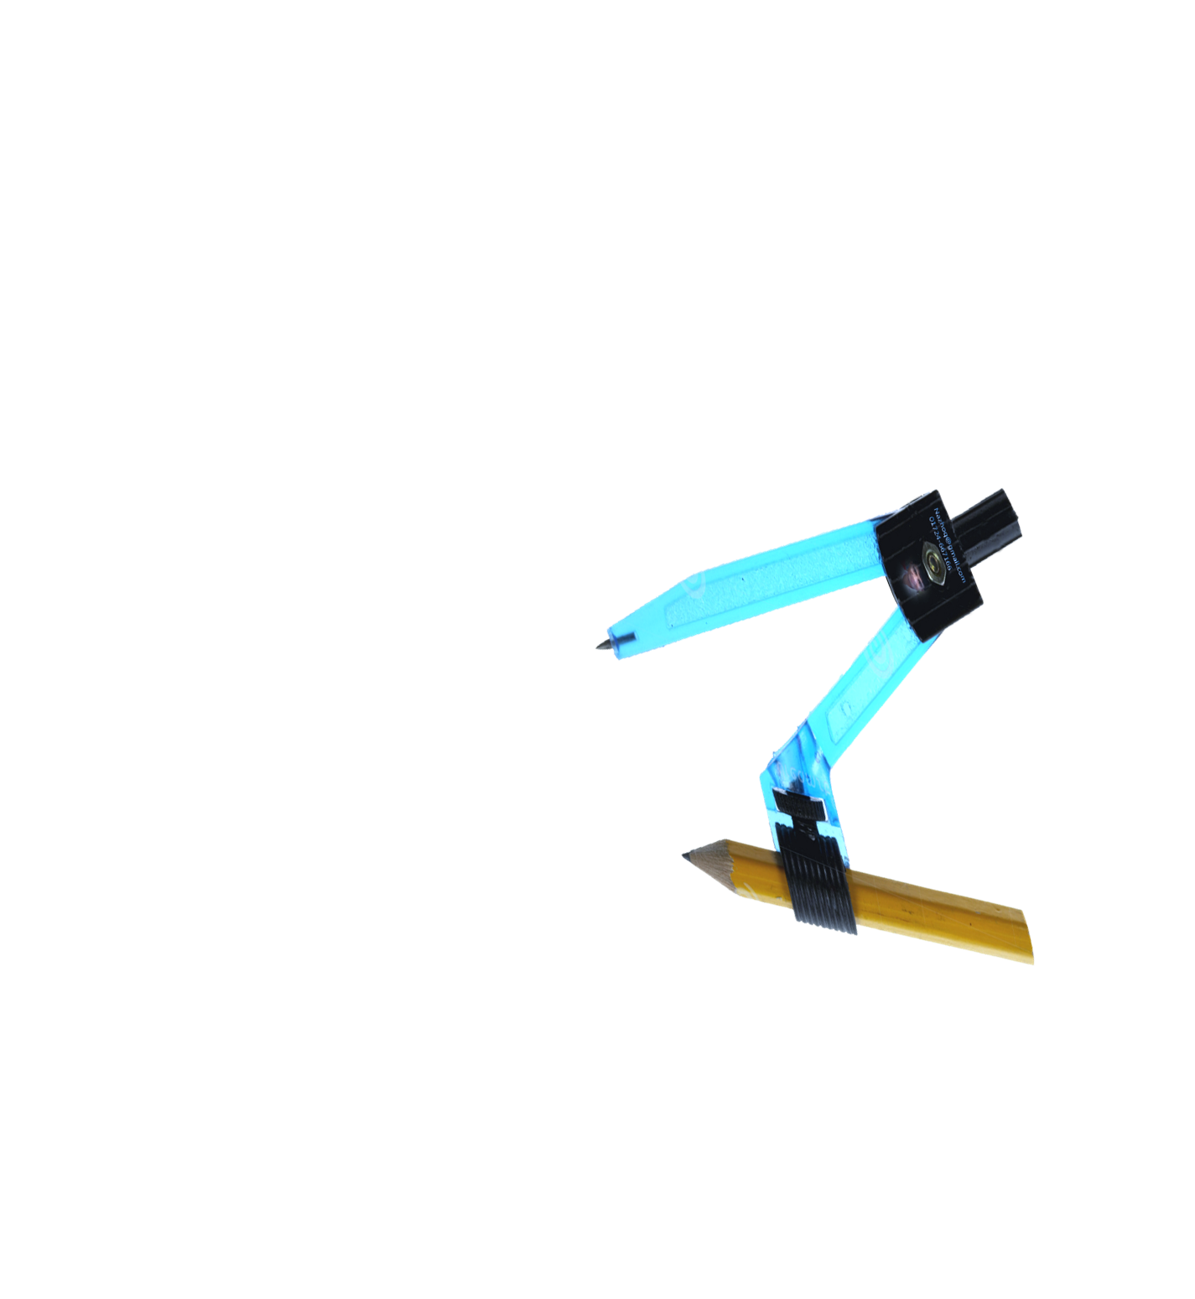

Slide 7
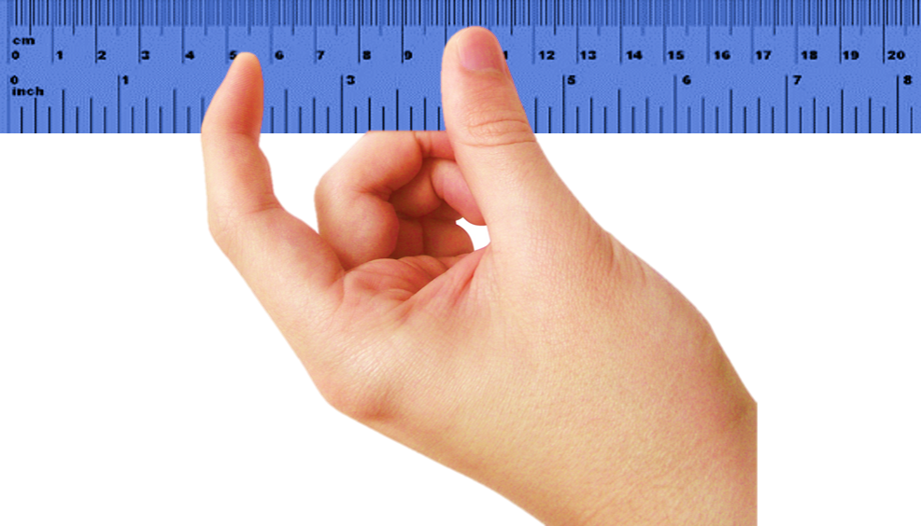
সমতলস্থ একটি বৃত্ত ও একটি সরল রেখা যদি কেবল মাত্র একটি সাধারণ বিন্দুতে অবস্থান করে তাহলে সরল রেখাটিকে বৃত্তটির একটি স্পর্শক বলা হয়।

Slide 8
O

Slide 9
O
P

Slide 10
O
P
অংকনের বিবরণঃ-
O কেন্দ্রবিশিষ্ট বৃত্তের পরিধিতে যেকোনো বিন্দু P লই। O এবং P যোগ করি।

Slide 11
O
P

Slide 12
O
P

Slide 13
O
P

Slide 14
O
P

Slide 15
O
P

Slide 16
T
O
P
অংকনের বিবরণঃ- O কেন্দ্রবিশিষ্ট বৃত্তের পরিধিতে যেকোনো বিন্দু P লই । O এবং P
যোগ করি । P বিন্দুতে PT লম্ব আঁকি। তাহলে PT ই নির্ণেয় স্পর্শক।

Slide 17
আল্লাহ
হাফিজ

